Slide 1
Co bychom změnili, kdybychom měli kouzelnou hůlku? Žáci ZŠ a MŠ E.A.Cernana Vysoká nad Kysucou nakreslili, jak to vypadá dnes. Žáci Zš a Mš Kosmonautů 15 nakreslili, jak to bude vypadat po úklidu.

Slide 2
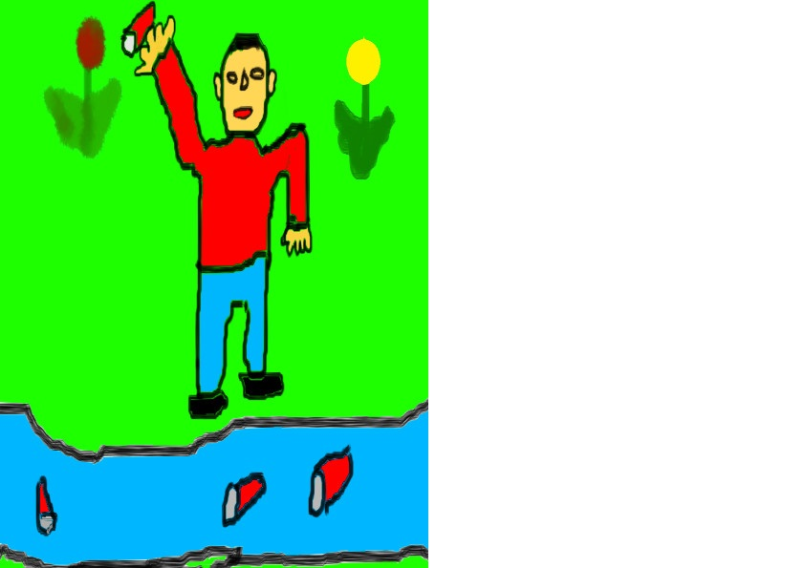
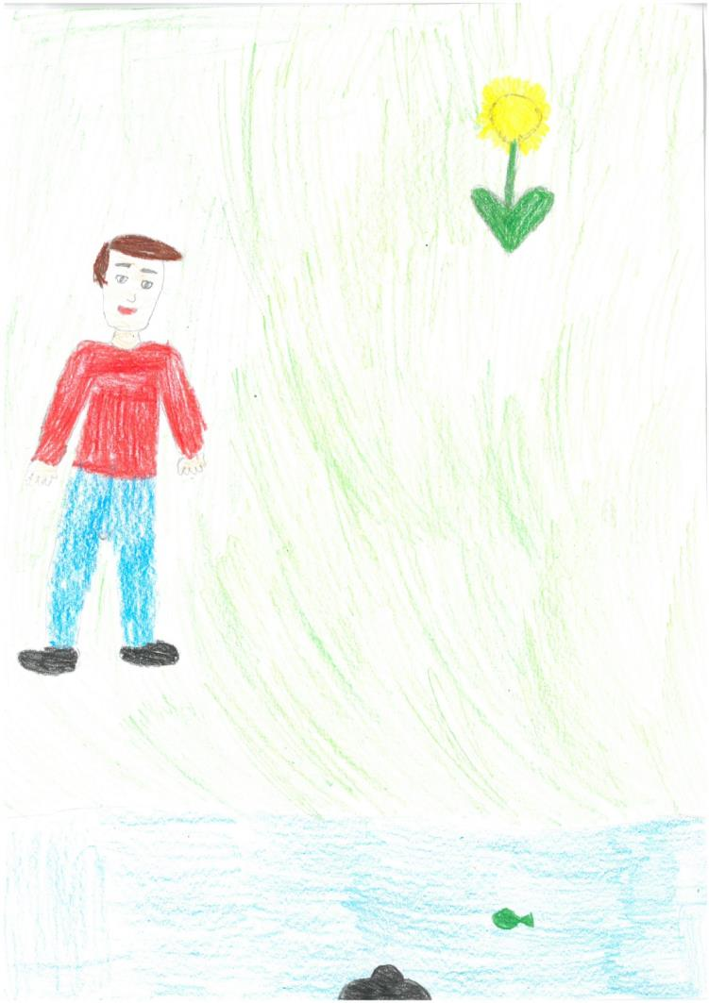

Slide 3
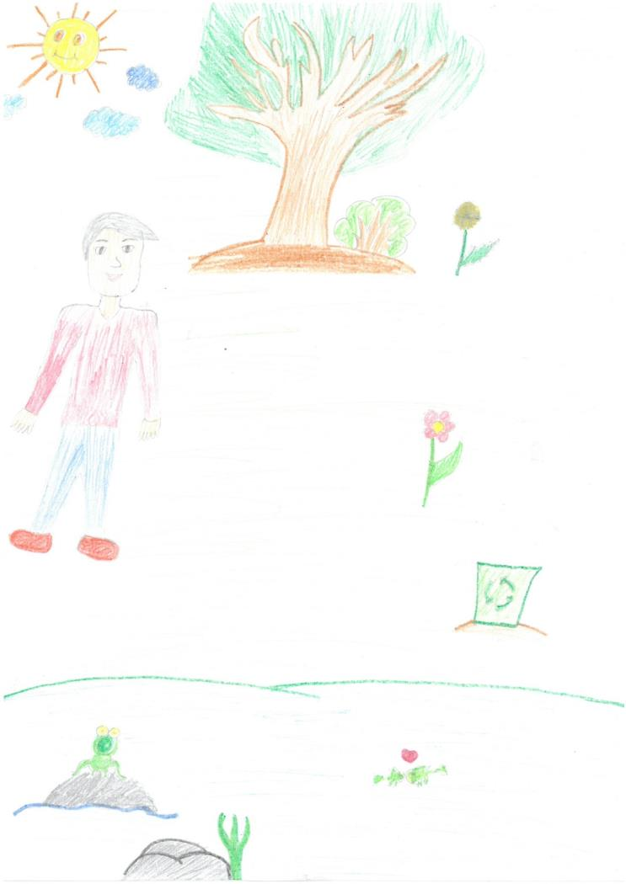

Slide 4
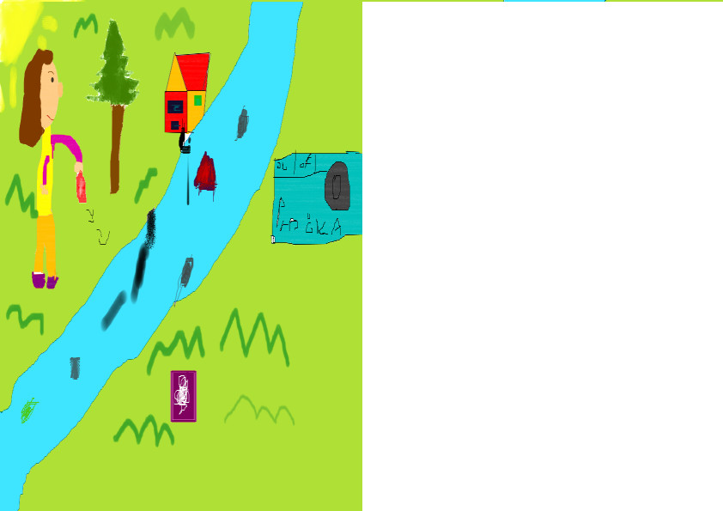
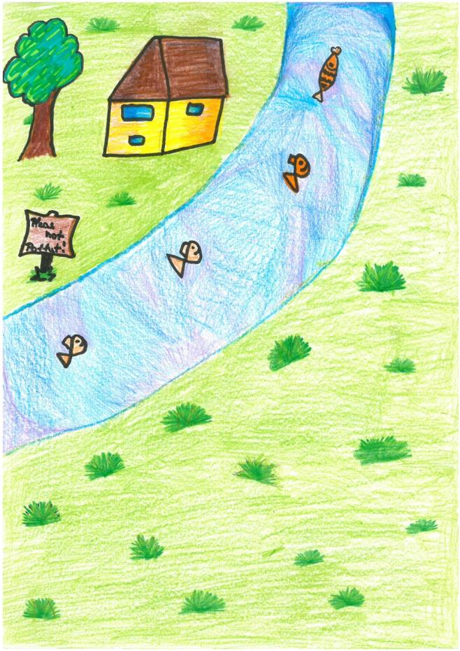

Slide 5
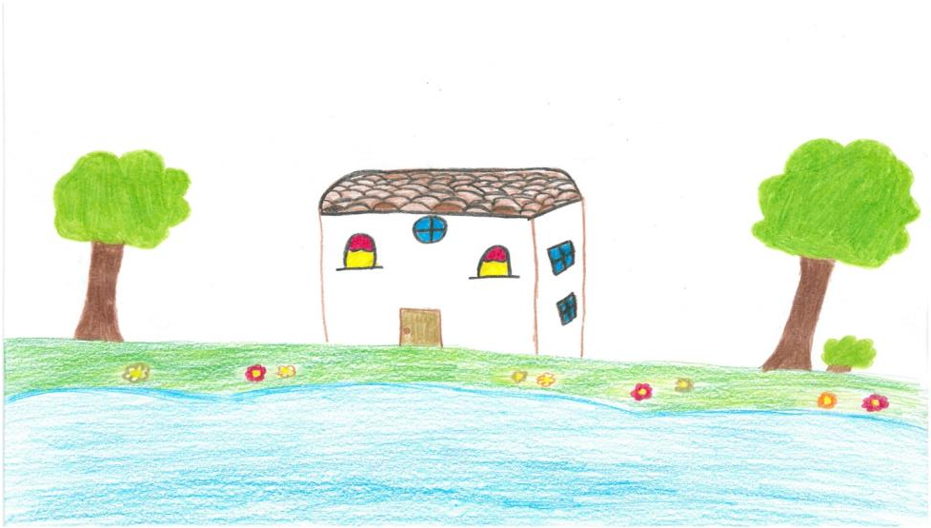
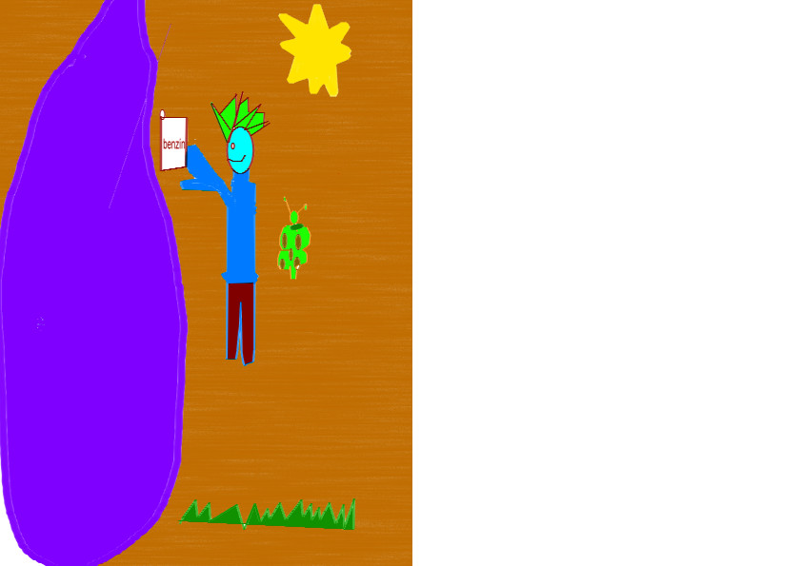

Slide 6
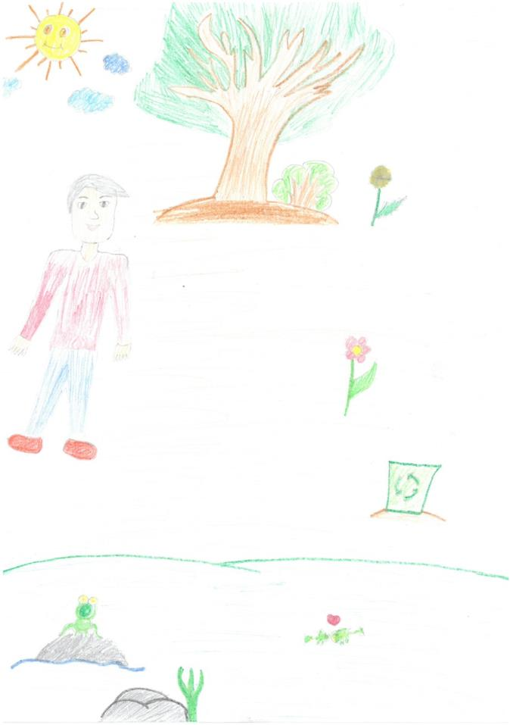
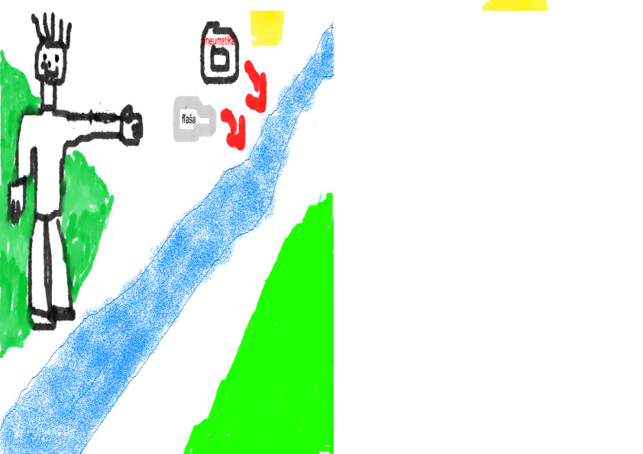

Slide 7
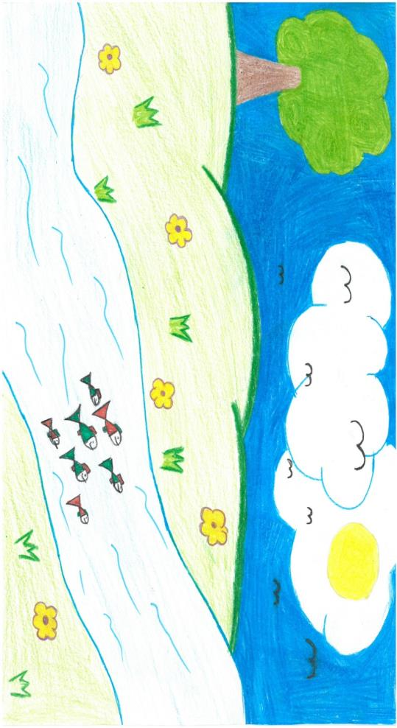
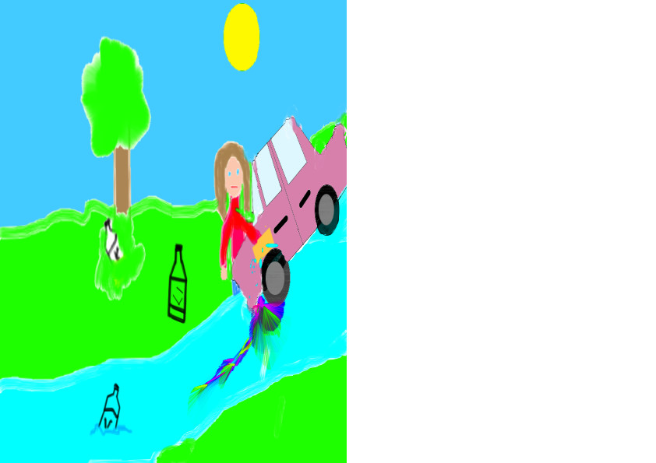

Slide 8
